Slide 1

Дипломатическая и консульская служба
тема 6 «Диппредставительство РФ за рубежом»
Лекция 11 «Диппредставительство, его структура, глава и персонал».
Для специальности: 41.03.05 «Международные отношения»
Институт права ВГУЭС, Кафедра международных отношений и права
Сост. ст. преподаватель кафедры Абашева Е. А.
Владивосток, 2020

Slide 2

Дипломатическое представительство (Diplomatic representation) – постоянный орган внешних сношений государства (посольство или миссия), находящийся на территории другого государства.
Дипломатическое представительство выступает от имени учредившего его государства по всем политическим и иным вопросам, возникающим во взаимоотношениях государств.
Первая и основная функция дипломатического представительства – представлять аккредитующее государство в государстве пребывания.
Все остальные функции дипломатического
представительства находятся во взаимосвязи
и взаимодействии с этой основной функцией.

Slide 3
Л. Оппенгейм (многими юристами считается отцом современной дисциплины “международное право”), отмечал, что деятельность каждого посольства (миссии) основывается на «трех китах» - «переговорах, наблюдении и защите».
К ним обычно добавляется и четвертая функция - представительство.
Они настолько прочно укоренились в практике и в структуре международного права, что воспроизводятся с необходимыми уточнениями и в Венской Конвенции о дипломатических сношениях 1961 года,
Однако!
ст. 3 этой Конвенции предусматривает и новые, обусловленные развитием современных международных отношений, функции:
"поощрение дружественных отношений между аккредитующим государством и государством пребывания"
"развитие их взаимоотношений в области экономики, культуры и науки".

Slide 4


В общем организационном плане российские дипломатические представительства за рубежом руководствуются в своей деятельности общепринятыми нормами международного права, сложившейся практикой международного общения, положениями
Венской конвенции о
дипломатических сношениях 1961 г.
Венской конвенцией о консульских
сношениях 1963 г.
Указанные конвенции являются основными
международно-правовыми документами, которые
регламентируют деятельность дипломатических
представительств и консульских учреждений всех
государств, подписавших эти конвенции.
Россия является участницей обеих конвенций

Slide 5
В то же время деятельность российских дипломатических и консульских представительств за рубежом определяется законодательными актами Российской Федерации, среди которых
Конституция РФ,
Федеральный закон «Об особенностях прохождения федеральной государственной гражданской службы в системе Министерства иностранных дел Российской Федерации»,
Положение о Посольстве Российской Федерации
Положение о Чрезвычайном и Полномочном После Российской Федерации в иностранном государстве.
Указанные документы являются основополагающими для деятельности российских дипломатических и консульских представительств за рубежом, создающими юридическую базу для их функционирования. По существу, они развивают и дополняют базовые положения Венской конвенции о дипломатических сношениях 1961 г. и Венской конвенции о консульских сношениях 1963 г., адаптируют их к специфике российской дипломатической службы, трансформируют применительно к задаче защиты интересов Российской Федерации. Фактически речь в первую очередь идет
о полномочиях, которыми наделяются российские дипломатические представительства в зарубежных государствах,
о задачах, которые они призваны решать.

Slide 6
На Посольство Российской Федерации в иностранном государстве возлагается задача обеспечения дипломатическими средствами усилий по развитию всех направлений сотрудничества нашей страны с государством пребывания.
Сферами такого сотрудничества являются
политические,
торгово-экономические,
научно-технические,
культурные
другие связи, представляющие взаимный интерес.
Помимо этого, посольства
оказывают содействие в установлении и осуществлении контактов между государственными органами, общественными объединениями и представителями деловых кругов обоих государств,
осуществляют координацию их усилий в рамках единой внешнеполитической линии Российской Федерации.

Slide 7

К числу важнейших функций дипломатических представительств относится сбор всеми законными средствами разнообразной информации о государстве пребывания.
В частности, дипломатические представительства собирают и анализируют все доступные факты и сведения в государстве пребывания, касающиеся ситуации
экономической,
социально-политической,
деятельности политических партий и общественных объединений,
внешней и внутренней политики руководства,
положения страны пребывания в системе международных отношений
позиции страны пребывания по основным международным и региональным проблемам.
Интерес представляет также информация о деятельности
других государств,
международных организаций,
союзов и объединений в регионе расположения страны пребывания.

Slide 8
По всем этим вопросам посольства:
- Высшее руководство РФ,
- МИД РФ,
- другие федеральные органы власти
информируют
вносят предложения по развитию отношений
вносят предложения по обеспечению интересов России в регионе

Slide 9

Положением о Посольстве Российской Федерации предусматривается
участие Посольства в подготовке международных договоров России с государством пребывания
выработке предложений о заключении, выполнении, прекращении и приостановлении действия двусторонних договоров с ним
его активное участие в других вопросах договорной практики

Slide 10

Согласно Положению (о посольстве) посольства выполняют такие функции, как распространение в государстве пребывания
официальной информации
о внешней и внутренней политике РФ
о социально-экономической жизни
о культурной и духовной жизни

Slide 11
Посольства принимают участие в подготовке и осуществлении контактов и обменов на высшем и высоком уровне,
визитов в страну пребывания
Президента РФ
Председателя Правительства РФ,
российских официальных делегаций разных уровней,
включая
делегации Федерального Собрания РФ,
визитов делегаций и представителей федеральных органов государственной власти и субъектов РФ.

Slide 12
В случае визита в страну пребывания из России официального лица или
делегации в задачу посольства входит участие как в подготовке визита, так и в
его проведении. На сотрудников посольства ложится уточнение программы визита, проработка всех организационно-содержательных вопросов предстоящих
встреч, бесед, переговоров, поездок по стране, церемониальные и протокольные вопросы.
Конечно, в основном эти вопросы решает приглашающая сторона. Но все это делается при консультациях с посольством, учитываются его рекомендации и советы.
Нередко работникам посольства приходится принимать участие в подготовке проектов коммюнике, текстов выступлений членов делегации и иных документов.

Slide 13
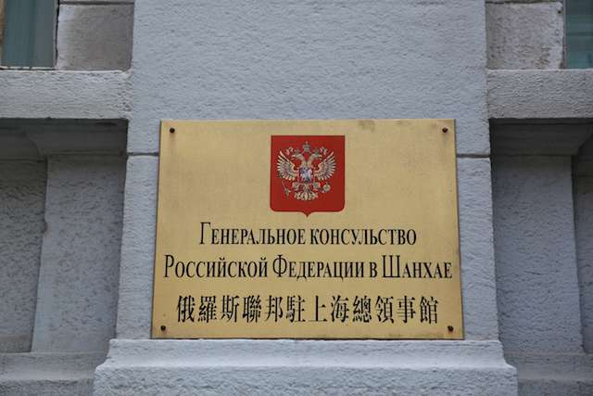
Еще одним важным направлением работы посольств является консульская деятельность.
Помимо консульской работы как таковой, она включает общее руководство деятельностью консульских учреждений, находящихся на территории стран пребывания.
Особое место в этой деятельности
занимают
установление и поддержание связей
и контактов с соотечественниками,
проживающими в государстве
пребывания или посещающими
его на временной основе,
оказание им консульской и иной
помощи,
содействие посещающим порты
страны пребывания российским
судам.

Slide 14

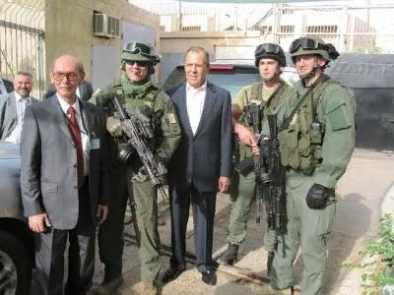
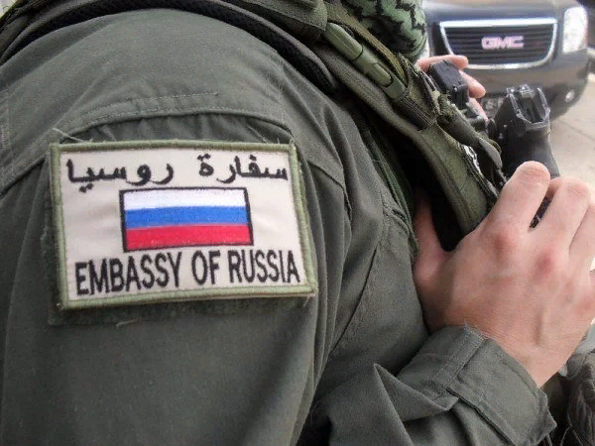
Не менее важна работа по обеспечению безопасности как самого Посольства, так и всех загранучреждений Российской Федерации, сотрудников этих загранучреждений и членов их семей, по организации действий российских граждан в условиях кризисных и чрезвычайных ситуаций и руководству этими действиями.
В некоторых случаях на Посольство может быть возложена задача осуществлять представительство и защиту в государстве пребывания интересов третьей страны. Это происходит на основе соответствующих двусторонних договоренностей
Фото: https://zen.yandex.ru/media/id/5b16ade0efa27700a9eb48eb/kto-i-kak-ohraniaet-rossiiskih-diplomatov-5b17e45a4826770495bd7874

Slide 15


Посол
Помимо
Положения о Посольстве Российской Федерации,
действует
Положение о Чрезвычайном и Полномочном После Российской Федерации в иностранном государстве,
в котором определяются функции, права, полномочия и обязанности главы дипломатического представительства.
Положение
о Чрезвычайном и Полномочном После
Российской Федерации в иностранном государстве

Slide 16


Согласно этому Положению Чрезвычайный и Полномочный Посол Российской Федерации в иностранном государстве является высшим официальным представителем Российской Федерации, аккредитованным в государстве пребывания.
Посол
возглавляет Посольство РФ,
непосредственно руководит работой Посольства,
определяет структуру Посольства в соответствии с нормативными актами МИД России
распределяет должностные обязанности между сотрудниками,
несет персональную ответственность за выполнение полученных из Центра указаний и возложенных на Посольство задач
Несет ответственность за осуществление Посольством своих функций.
Посол отчитывается перед МИД России за выполнение полученных им указаний и за исполнение данных ему поручений.

Slide 17

Нередко в практике дипломатической службы можно встретить
посла по совместительству
Венская конвенция о дипломатических сношениях 1961 г. допускает аккредитование дипломатического представителя по совместительству в одной или в ряде стран.
В подобных случаях глава представительства имеет свою резиденцию в столице одного из государств, где он аккредитован. Постоянно работая в одной стране, он периодически выезжает в другие страны аккредитования, т.е. бывает там по мере необходимости.
В стране аккредитации по совместительству может функционировать небольшой аппарат сотрудников во главе с временным поверенным в делах , однако гораздо чаще какой-либо постоянный персонал там отсутствует и офиса посольства не имеет.

Slide 18
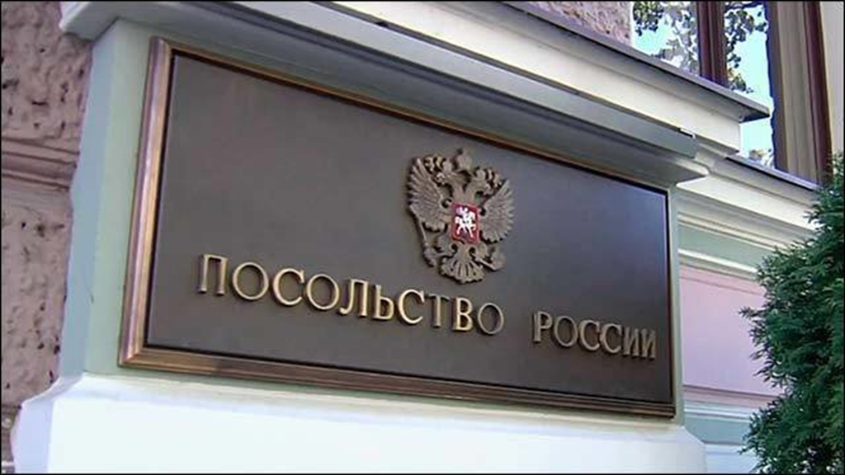
Кустовое посольство
(стали применять в последние годы)
является усовершенствованным вариантом назначения посла по совместительству
применяется в целях экономии средств
есть практика учреждения таких
диппредставительств Россией
Смысл такой практики в том, что посольство
базируется в одной, как правило, наиболее
влиятельной или наиболее удобной стране
региона, но обслуживает сразу ряд
государств, расположенных по соседству.
Посол, возглавляющий такое «кустовое посольство», аккредитуется в других государствах по совместительству.

Slide 19
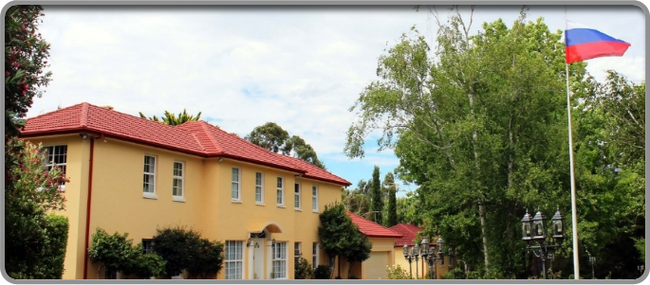
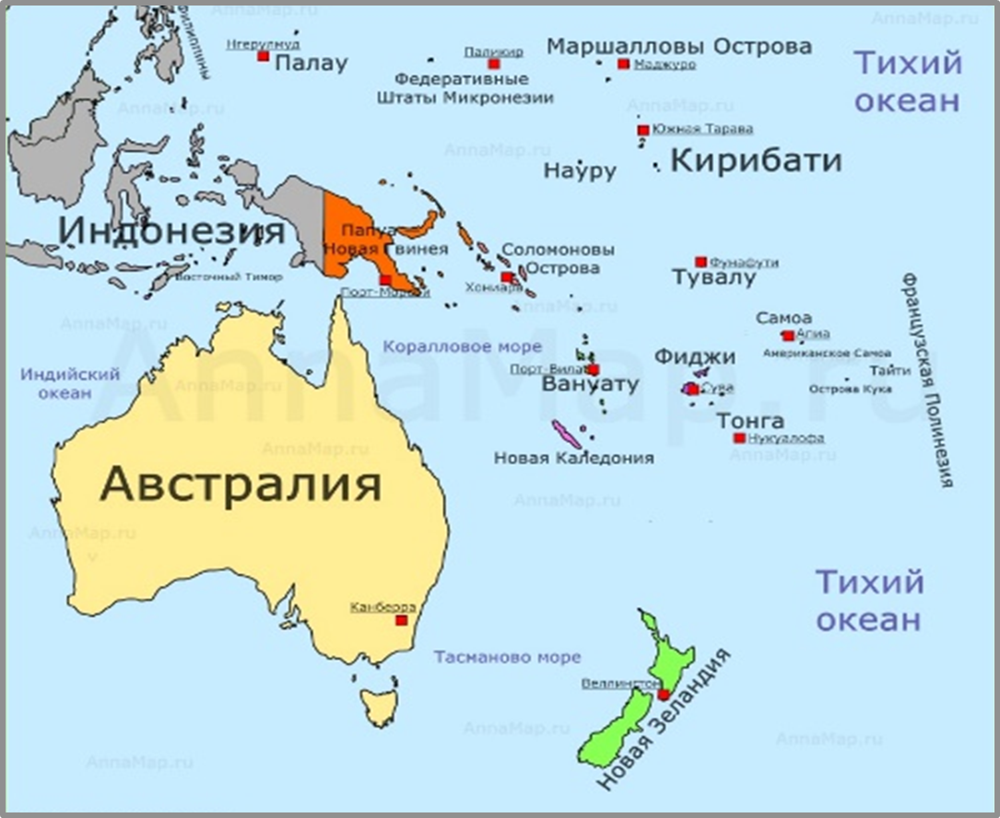





Посол России в Австралии
по совместительству исполняет представительские функции в странах
Вануату
Науру
Фиджи
Тувалу

Slide 20

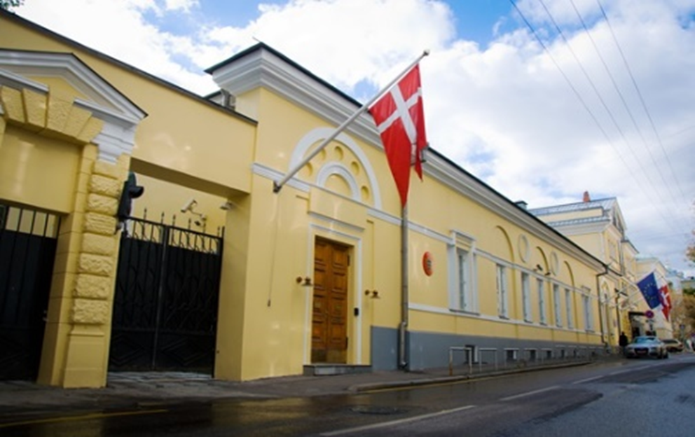





Дипломатическим отношениям России и Дании 525 лет.
Посол Королевства Дании в Москве является также послом
Здание посольства Дании в Москве
Республики Беларусь
Республики Казахстан
Республики Кыргызстан
Республики Таджикистан
Республика Туркменистан
Республика Узбекистан

Slide 21
Под руководством Посла работают все сотрудники Посольства, относящиеся как к дипломатическому, так и к административно-техническому персоналу.
Персонал российского Посольства может состоять из следующих сотрудников:
Персонал диппредставительства
Дипломаты
(сотрудники МИД)
Административно-
технический
персонал
Обслуживающий персонал
Военные, военно-морские, военно-воздушные атташе
Лица, командируемые в посольство по линии других ведомств
частные домашние работники (не являются служащими аккредитующего государства

Slide 22
Штатное расписание Посольства утверждается в установленном порядке МИДом России.
Назначение в штат Посольства, а также перемещение и замена сотрудников осуществляются в порядке, установленном МИДом России. При назначении на старшие дипломатические должности Посольства (советник и выше) учитывается мнение Посла.
В Посольстве могут создаваться отделы или группы по направлениям:
внешней политики,
внутренней политики,
двусторонних отношений,
экономической работы,
науки и техники,
прессы и информации,
культуры,
консульский,
другие отделы или группы.

Slide 23
Группа по вопросам внешней политики
Группа по вопросам внутренней политики
Группа по вопросам экономики
Отдел прессы и информации
Отдел науки и техники
Торговый отдел
Отдел культуры
Консульский отдел
Секретариат посла (ведает протокольными вопросами)
Канцелярия (работа с корреспонденцией)
Хозяйственная группа (ведает вопросами охраны, транспорта и др.)
Посольство:

Slide 24
Структура Посольства Российской Федерации как, впрочем, и структура дипломатического представительства любой страны зависит от штатно-финансовых возможностей.
Многое определяется также
политическим режимом и характером государства, с которым установлены дипломатические отношения,
степенью их развитости в экономическом и социально-культурном плане,
местом и ролью в мировом сообществе.

Slide 25
Внутренняя структура дипломатического представительства, установление соответствующих должностей и т.д. определяются законодательством аккредитующего государства.
Примерная кадровая структура посольства при наличии доста­точного штата может быть следующей:
Чрезвычайный и Полномочный Посол
Дипломатический персонал:
советник-посланник
советник
советник
советник
1-й секретарь
1-й секретарь
1-й секретарь или 2-й секретарь
атташе
Остальные члены дипломатического персонала входят в состав групп.

Slide 26

В Посольстве создается постоянно действующий
кризисный штаб во главе с Послом,
а в его отсутствие - с Временным поверенным
в делах Российской Федерации.
Работа Посольства строится на основе
квартальных или полугодовых планов,
составляемых с учетом указаний
МИДа России.

Slide 27


В состав Посольства могут включаться в установленном порядке представители иных федеральных органов исполнительной власти и российских государственных учреждений.
Условия их направления, назначения, деятельности и отзыва определяются в установленном порядке МИДом России совместно с соответствующими федеральными органами исполнительной власти и российскими государственными учреждениями.
При Посольстве может функционировать
в соответствии с нормативными
актами МИДа России общеобразовательная школа.

Slide 28
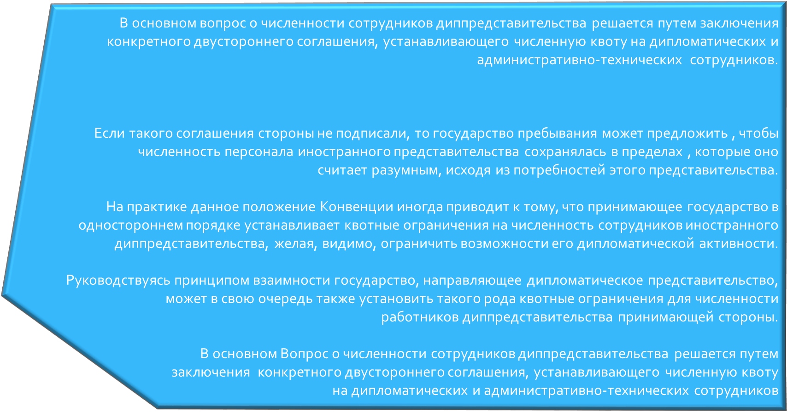
Согласно Венской конвенции о дипломатических сношениях 1961 года государство пребывания может устанавливать ограничения по численному составу работников иностранного диппредставительства
Однако!

